Slide 1

第一节 原电池 化学电源
第九章：电化学基础
Zn
Cu
把化学能转化为电能的装置。
H₂SO₄ (aq)
思考一：原电池产生电流的本质原因是什么？
思考二：氧化还原反应都能设计成原电池吗？

Slide 2
练习1、在理论上能用于设计成原电池的化学反 应是（ ）
A、C (s) +CO₂ (g) =2CO (g) △H＞0
B、 2H₂O (l) = O₂ (g) +2H₂ (g) △H ＞ 0
C、Al(OH)₃ (s)十NaOH(aq)＝
2NaAlO₂(ag)+2H₂O (l)；△H <0
D、Fe (s) +2H₂SO₄ (aq)= FeSO₄ (aq)+H₂ (g)
△H <0

Slide 3
练习2：下列装置哪些可以形成原电池( )
ABC
A
Zn Cu
Zn Cu
A
A
Fe C(石墨)
Zn Cu
A
稀H₂SO₄ CuSO₄ 溶液 稀H₂SO₄ 稀H₂SO₄
A B C D
Fe 陶瓷
Fe Cu
Zn Zn
A
A
A
A
Si C(石墨)
稀H₂SO₄ CuSO₄溶液 酒精 稀H₂SO₄
E F G H
思考三：构成原电池的条件是什么？

Slide 4
原电池构成条件
(1)两个 的电极。
(2)将电极插入 中。
(3)用导线连接电极构成 。
(4)能自发进行的 。
活泼性不同
电解质溶液
闭合回路
氧化还原反应

Slide 5
思考四、伏打电池是如何形成电流的？
Zn
Cu
H₂SO₄ (aq)

Slide 6
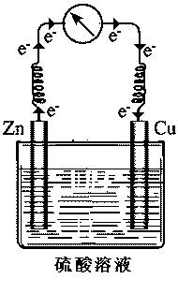
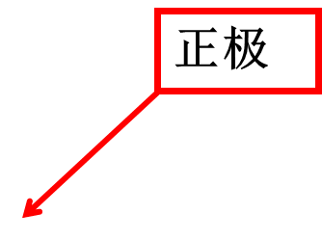
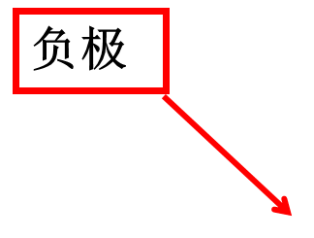
原电池工作原理
还原剂失去的电子从锌极流出
经外电路
流入铜极.
氧化剂(H⁺)在铜极上得到电子，发生还原反应
还原剂(Zn)失去电子，发生氧化反应
Zn-2e⁻=Zn²⁺
Zn²⁺
2H⁺ +2e⁻=H₂
H⁺
SO₄²⁻
电流方向

Slide 7
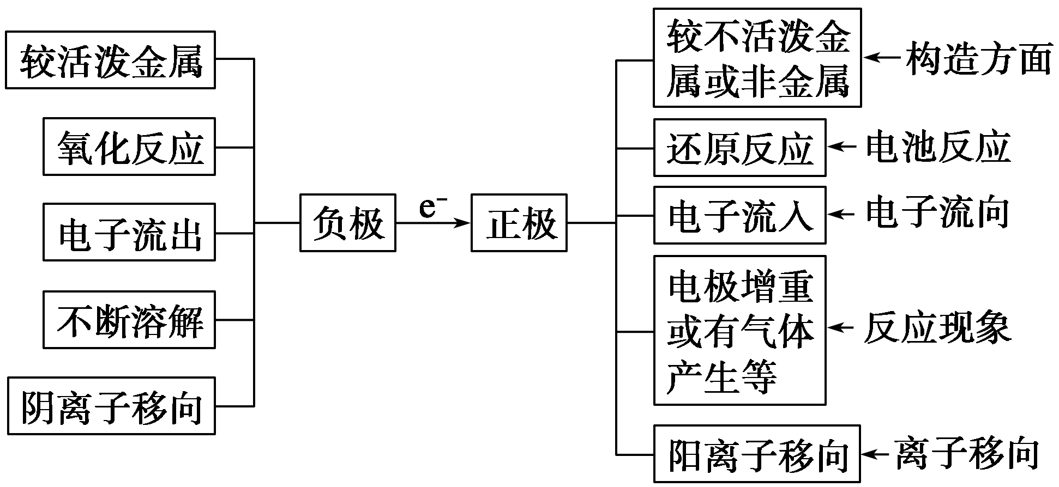
正、负极判断

Slide 8
请在图上标出电子的流动方向和电流方向,
并判断正负极，写出电极反应式和总反应式.
e⁻
I
I
e⁻
Zn
Cu
Ag
Fe
CuSO₄ (aq)
H₂SO₄ (aq)
负极( ): .
正极( ): .
总反应式: .
负极( ): .
正极( ): .
总反应式: .
Zn Zn－2e ⁻ = Zn²⁺
Cu Cu²⁺ +2e ⁻ = Cu
Zn+Cu²⁺ = Zn² ⁺+ Cu
Fe Fe－2e ⁻ = Fe ²⁺
Ag 2H⁺+2e ⁻ = H₂↑
Fe+2H⁺ = Fe ²⁺ +H₂↑

Slide 9
思考五：活当金属一定做负极吗？
试举例说明。
Mg
Al
NaOH (aq)
心得：判断电极的本质依据是氧化反应和还原反应
写出两极反应式
写电极反应式的方法？P140
复杂电极反应式 = 总反应 — 较简单一极反应

Slide 10
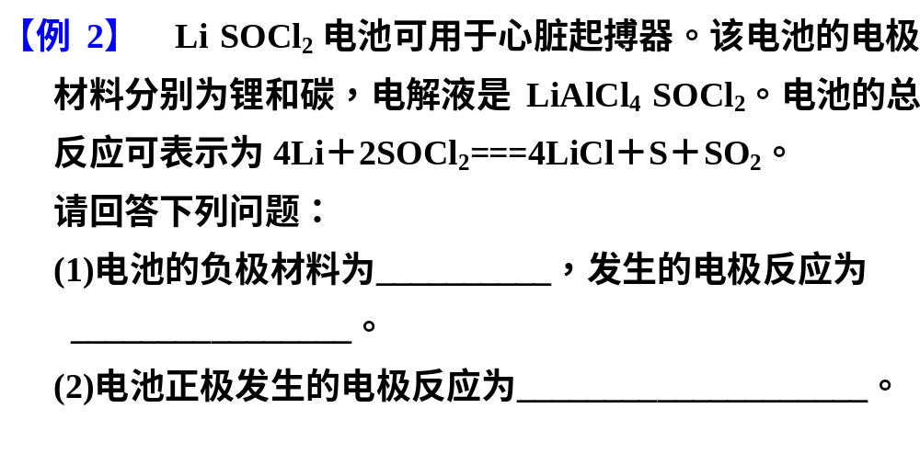
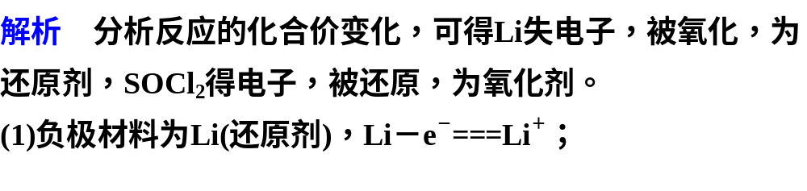
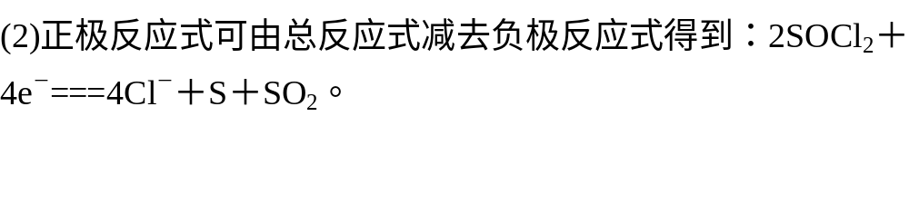

Slide 11
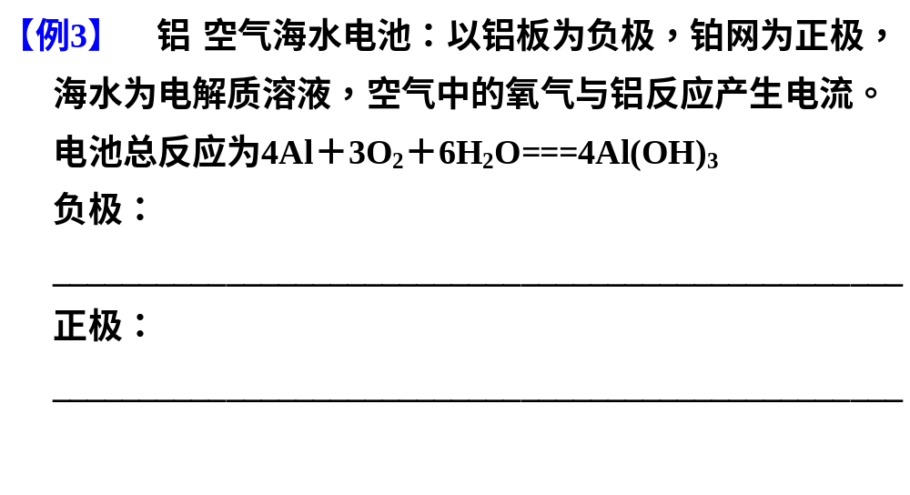
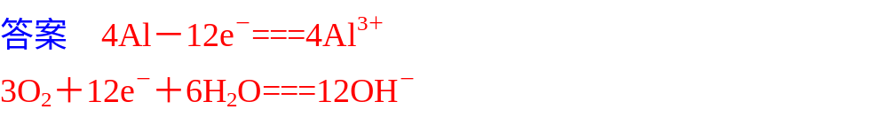

Slide 12
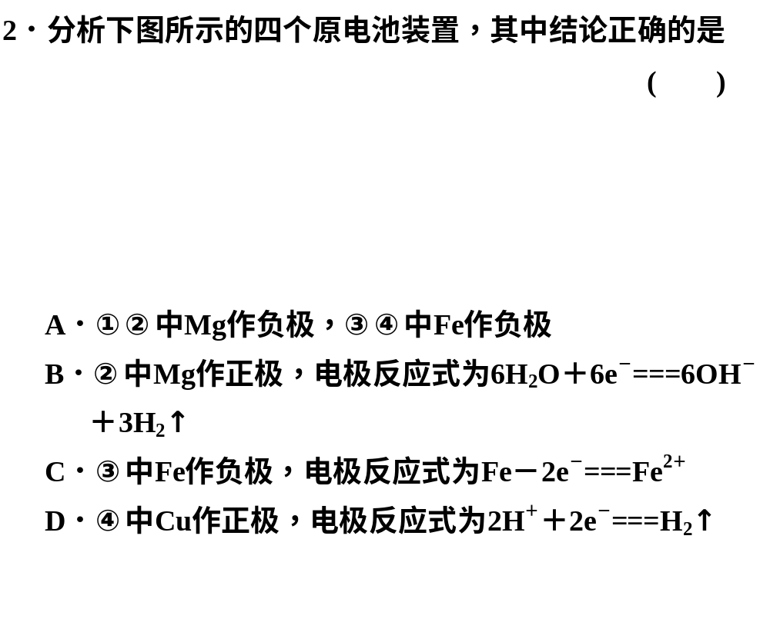
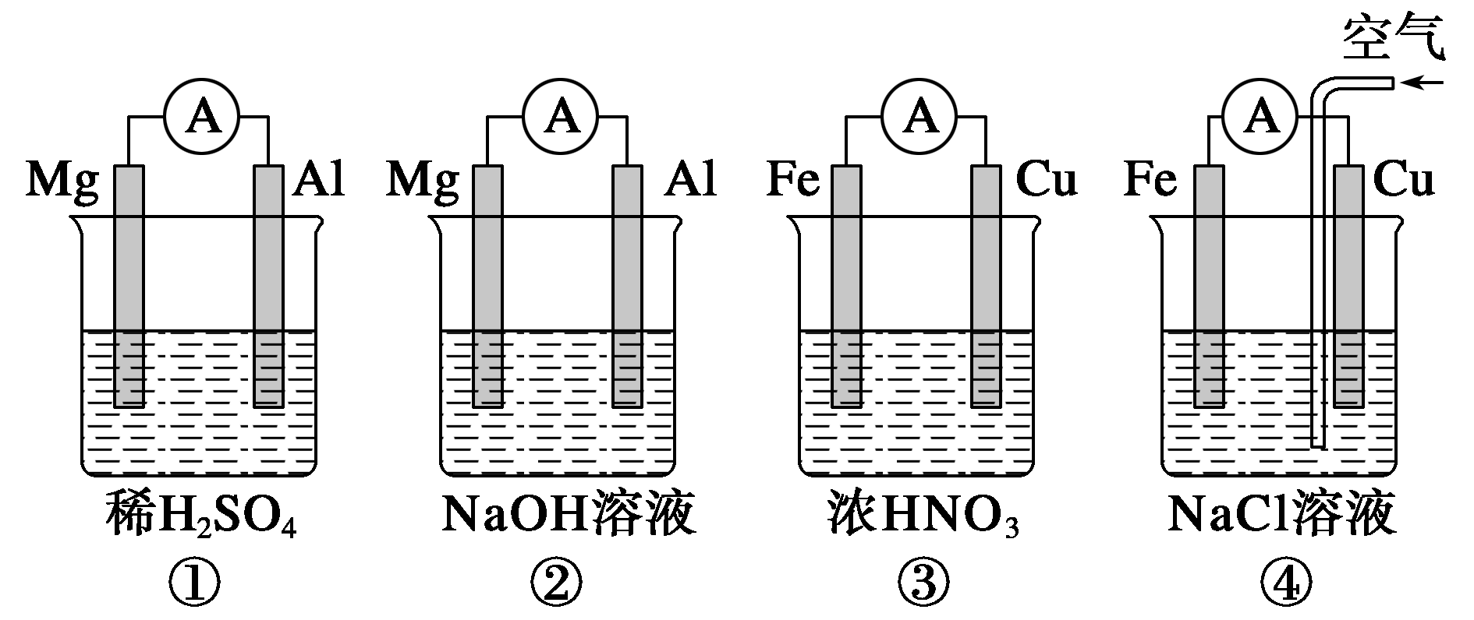

Slide 13
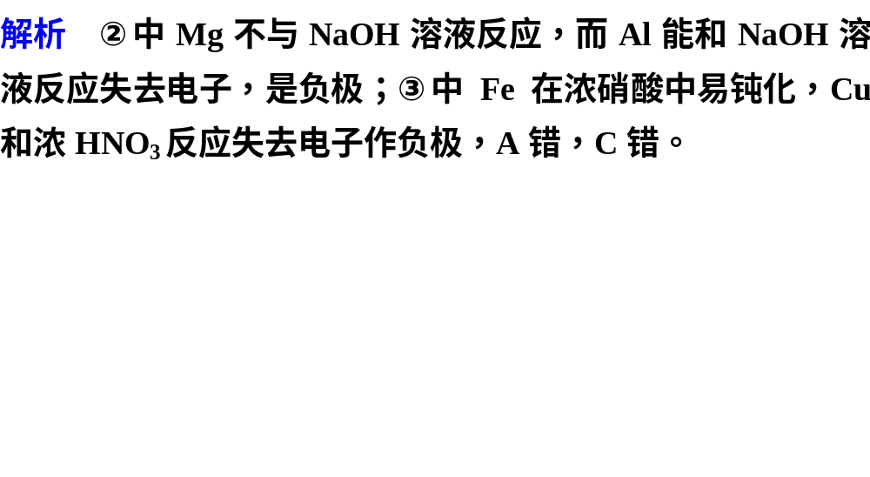
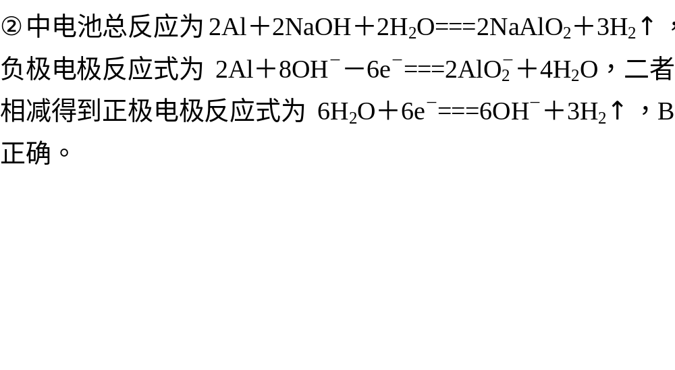


Slide 14
问题解决
某同学依据“伏打电池”原理，在实验室设计如图装置，发现如下意外情况，请你帮助解决：
（1）依据原电池原理，电极锌表面没有气泡，铜表面有大量气泡；实际实验时锌表面也有较多气泡产生，可能原因：
Zn
Cu
（2）实验电池电流持续时间不到1分钟，造成这种放电效率低下的可能原因是什么？你知道解决的办法吗？
H₂SO₄ (aq)

Slide 15
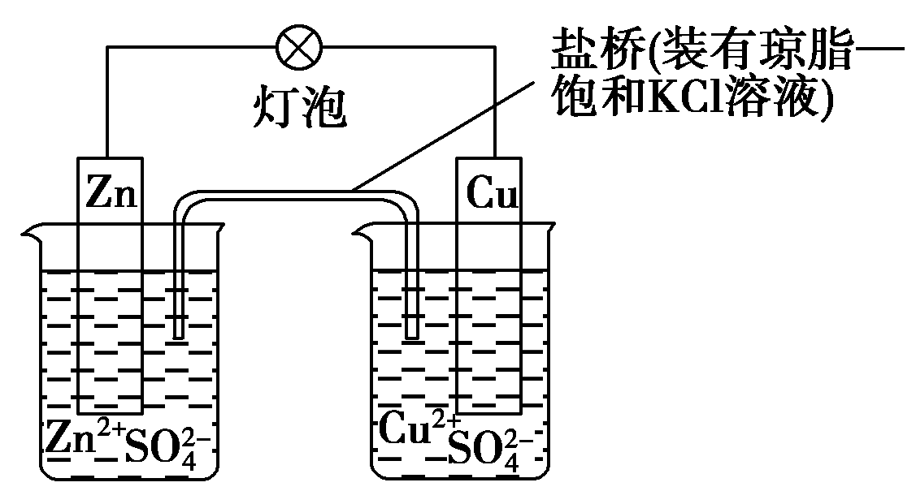
丹尼尔电池
（1）写出右图原电池装置的电极反应式
（2）盐桥的作用？
盐桥的组成和作用
(1)盐桥中装有饱和的KCl、KNO3等溶液和琼脂制成的胶冻。
(2)盐桥的作用：①连接内电路，形成闭合回路；
②平衡电荷，使原电池不断产生电流。

Slide 16
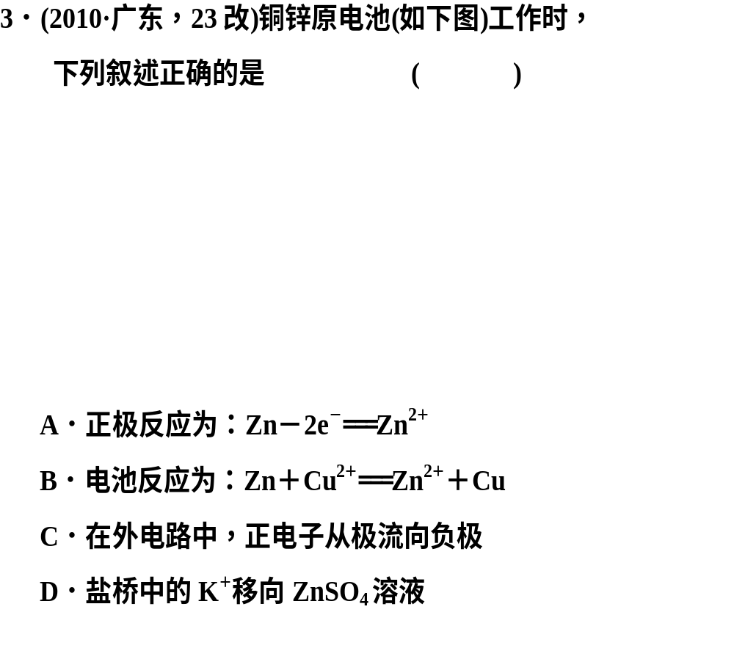

Slide 17
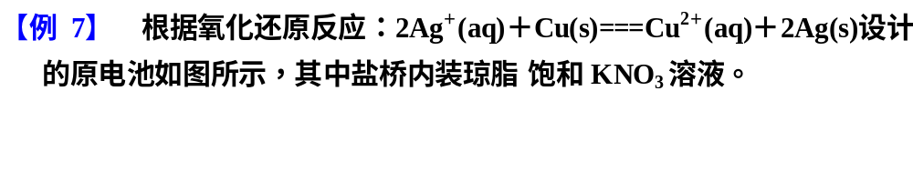
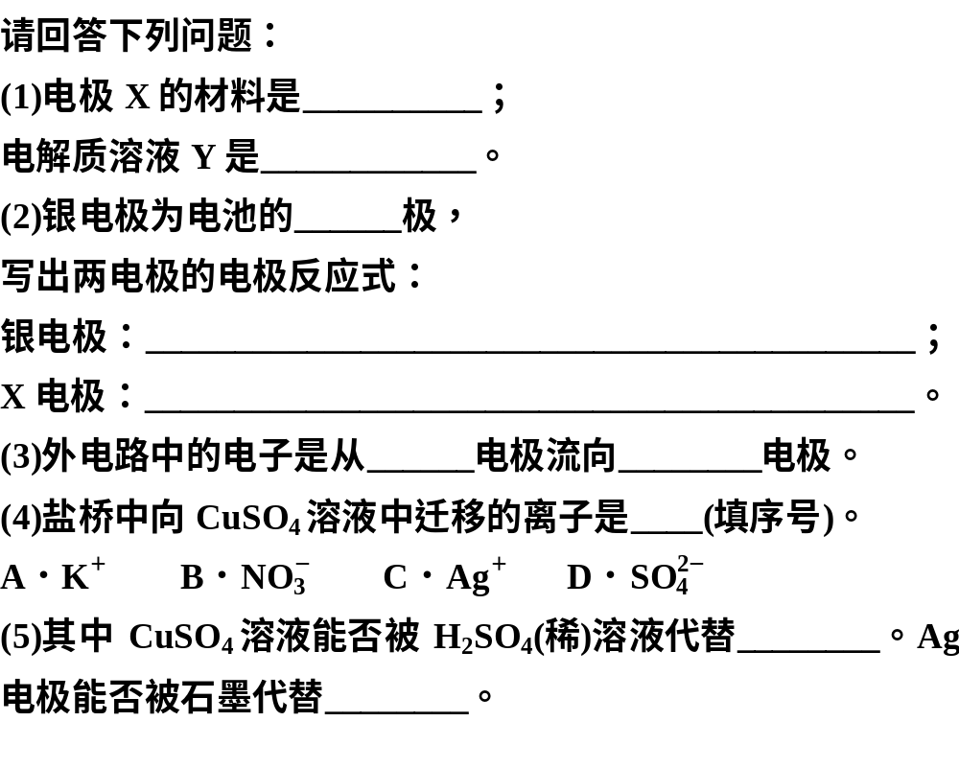
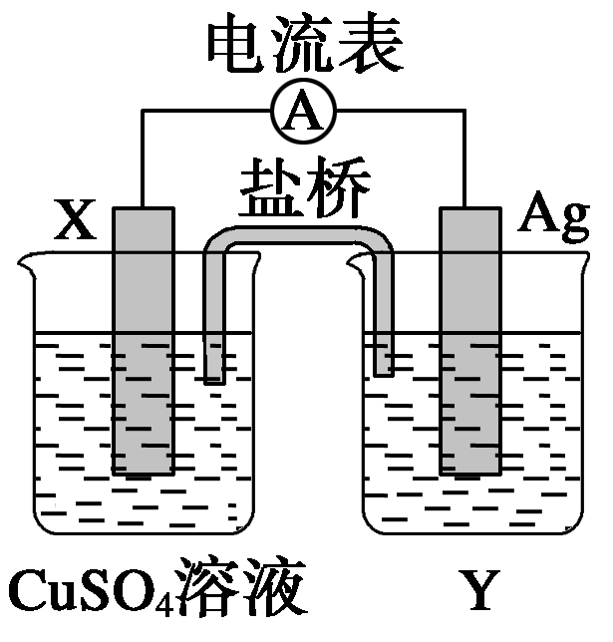

Slide 18
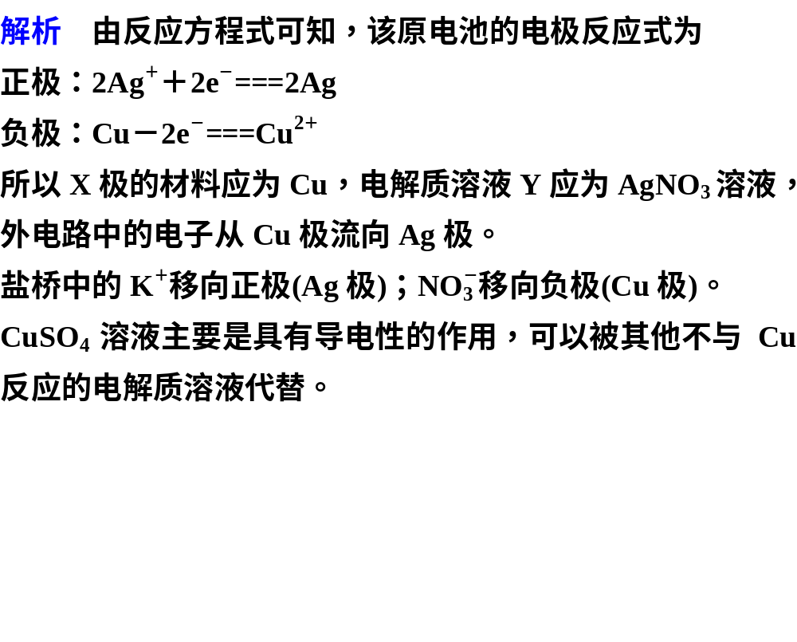
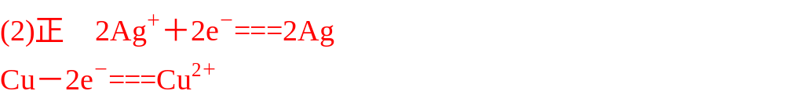
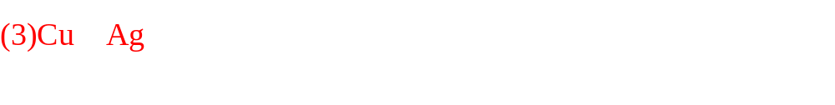
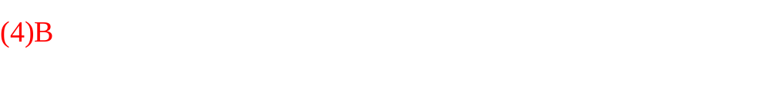


Slide 19
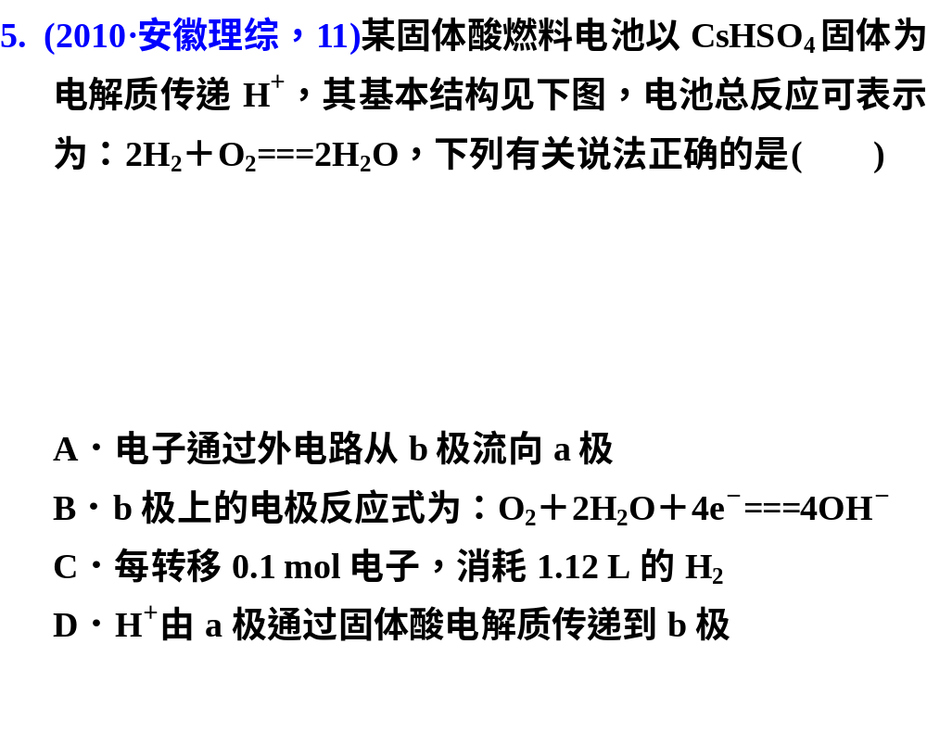
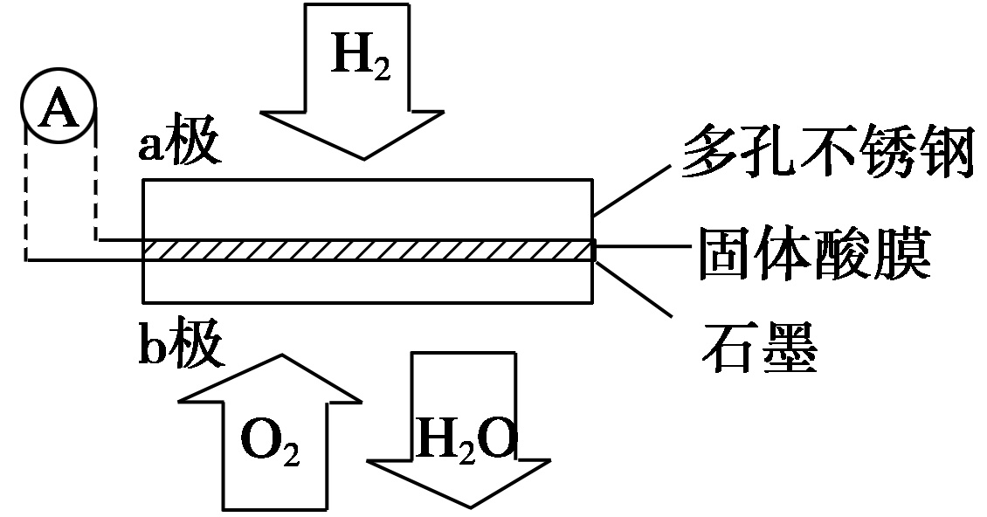

Slide 20
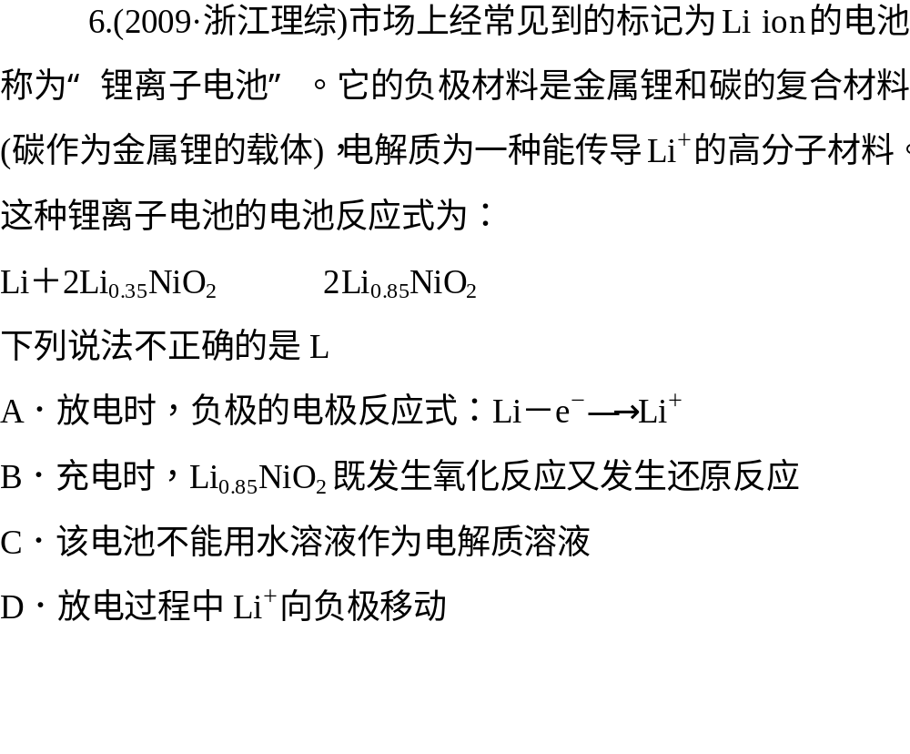


Slide 21
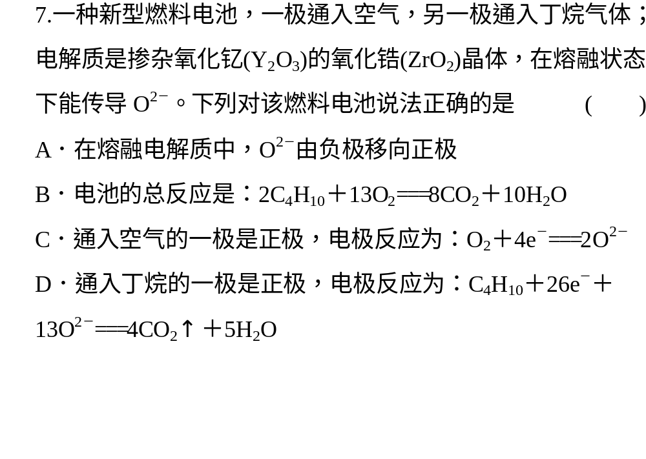

Slide 22
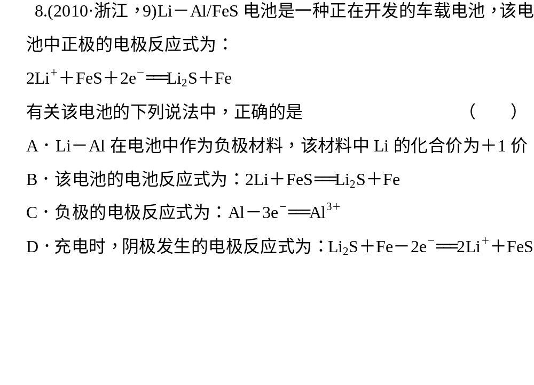

Slide 23
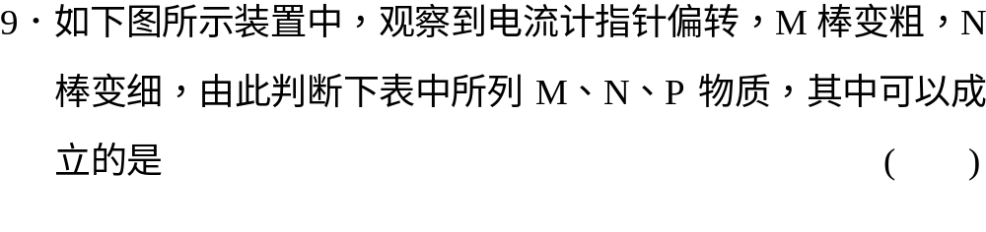
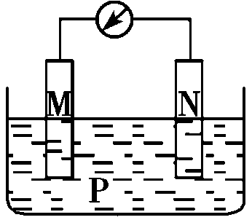
选项 | M | N | P
A | 锌 | 铜 | 稀硫酸溶液
B | 铜 | 铁 | 稀盐酸
C | 银 | 锌 | 硝酸银溶液
D | 锌 | 铁 | 硝酸铁溶液

Slide 24
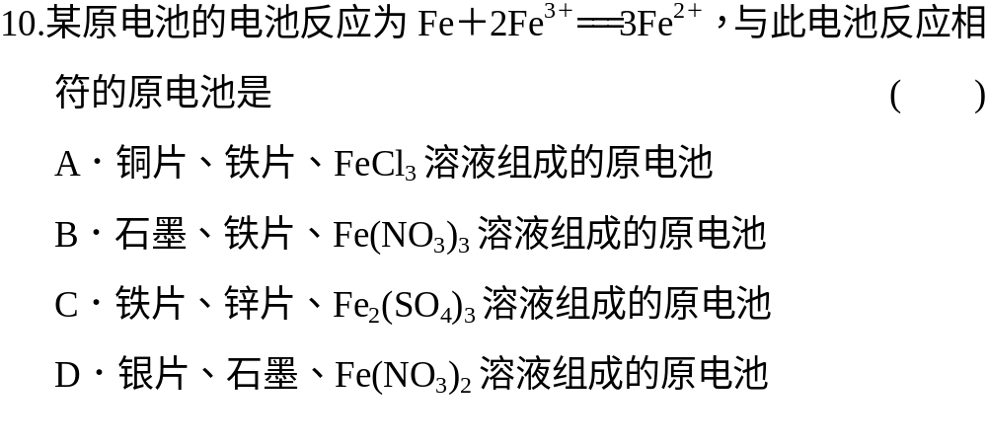
原电池的设计

Slide 25
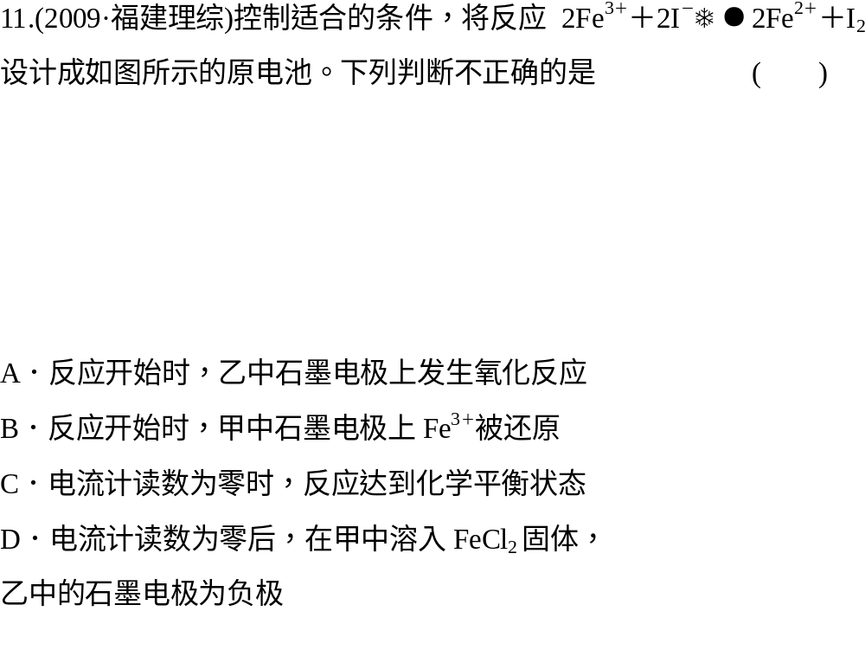
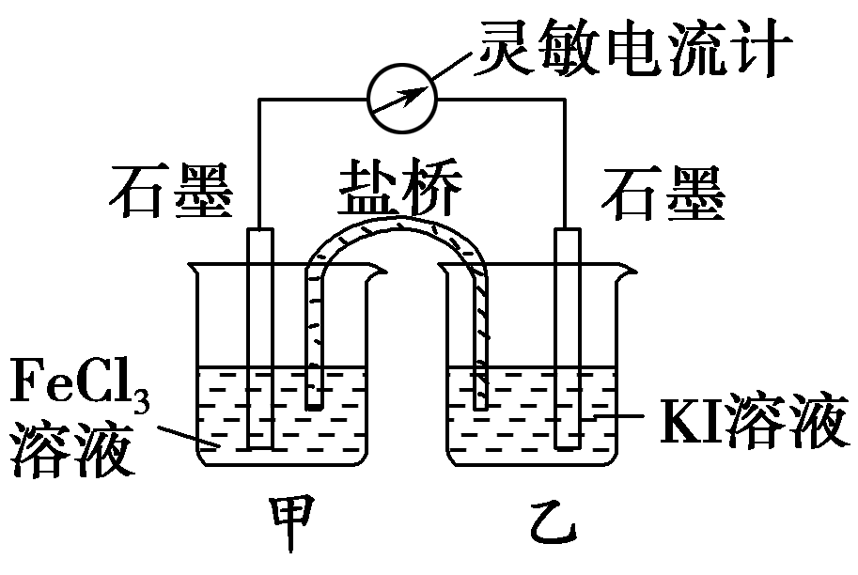

Slide 26
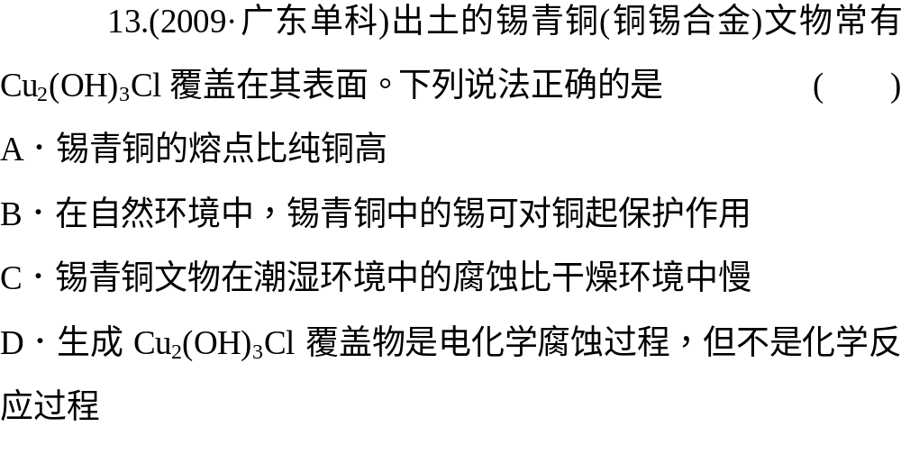
四、金属的腐蚀

Slide 27
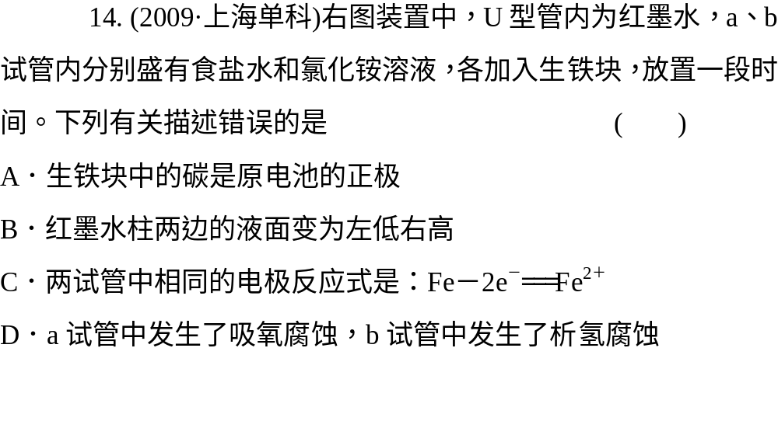
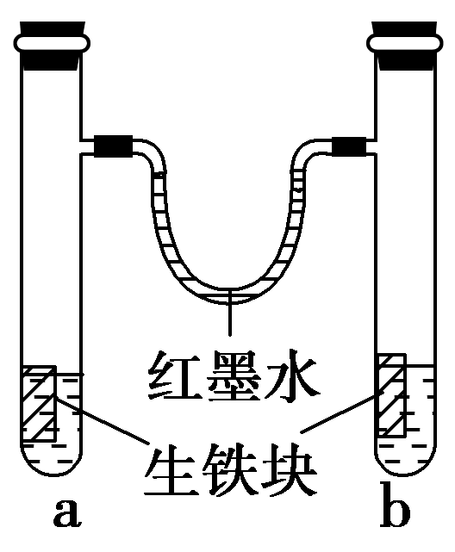

Slide 28
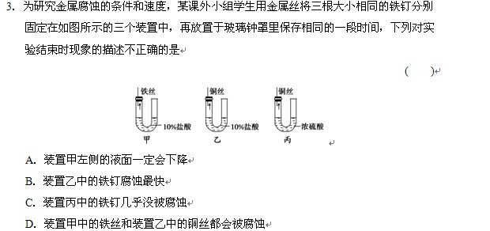

Slide 29
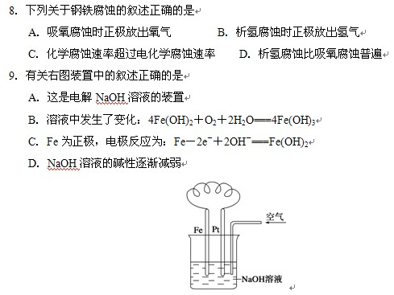

Slide 30
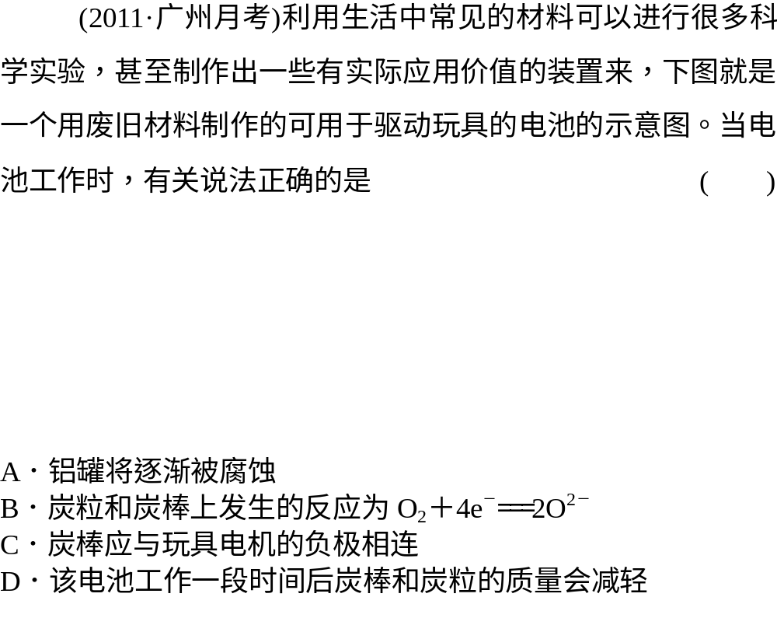
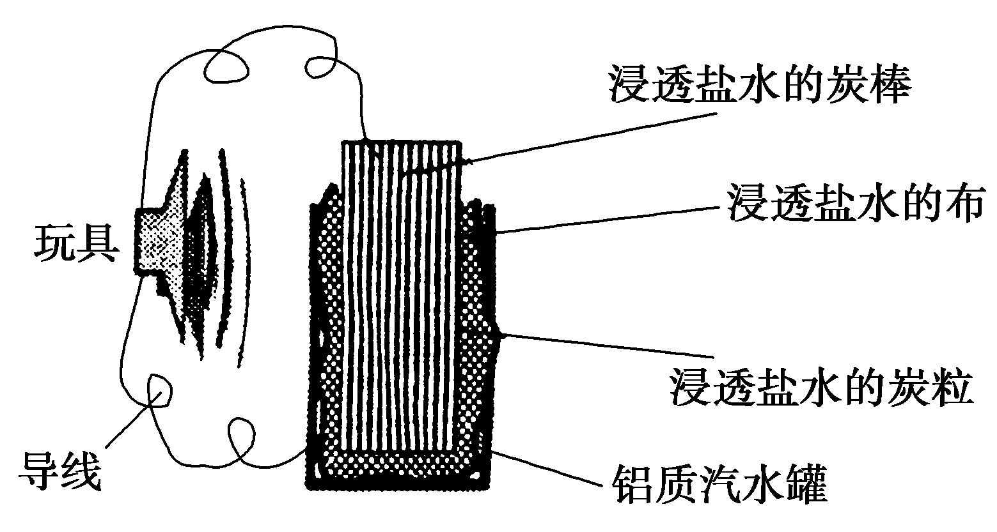

Slide 31
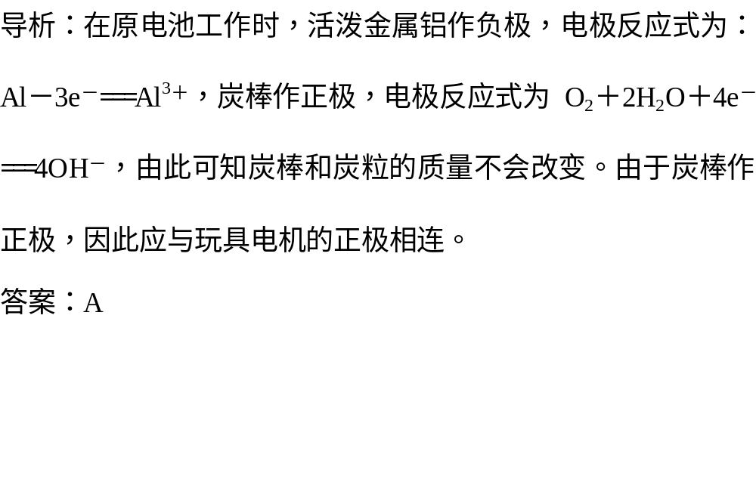

Slide 32
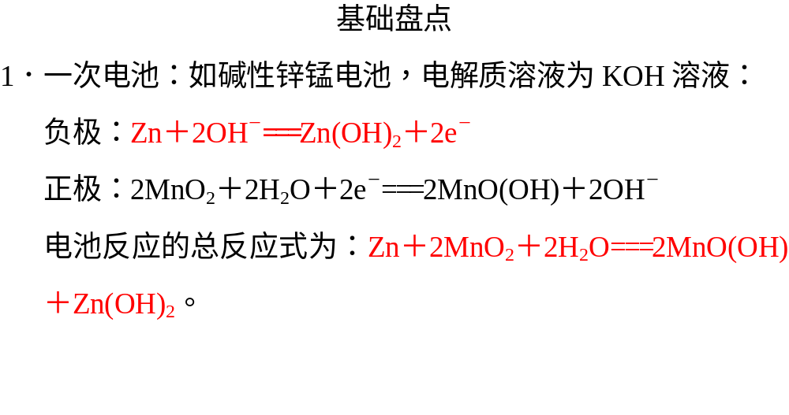
五、化学电源

Slide 33
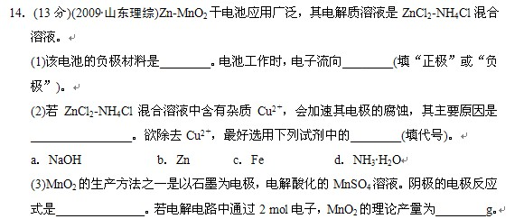

Slide 34
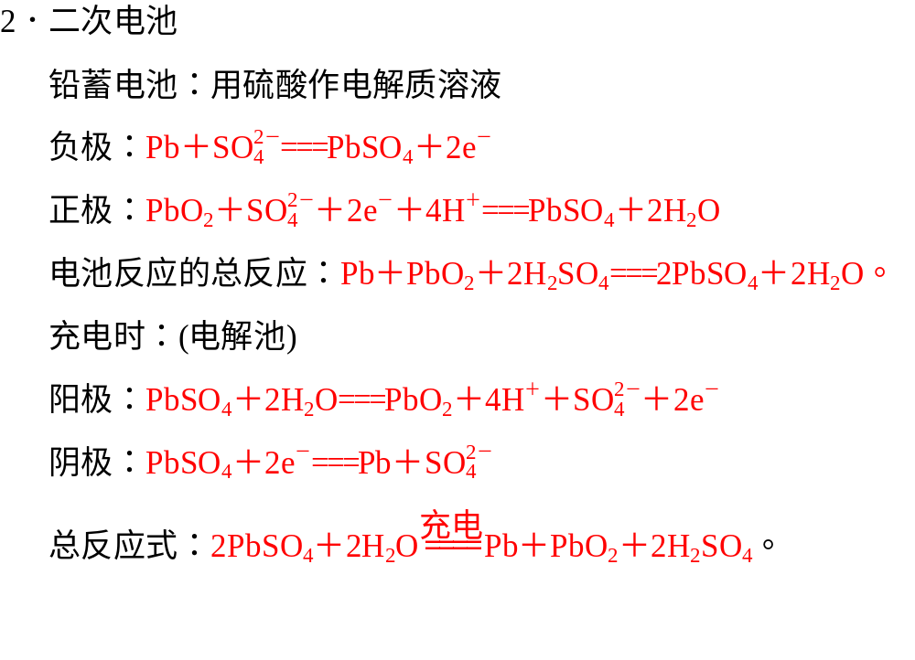

Slide 35
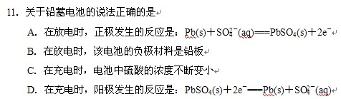

Slide 36
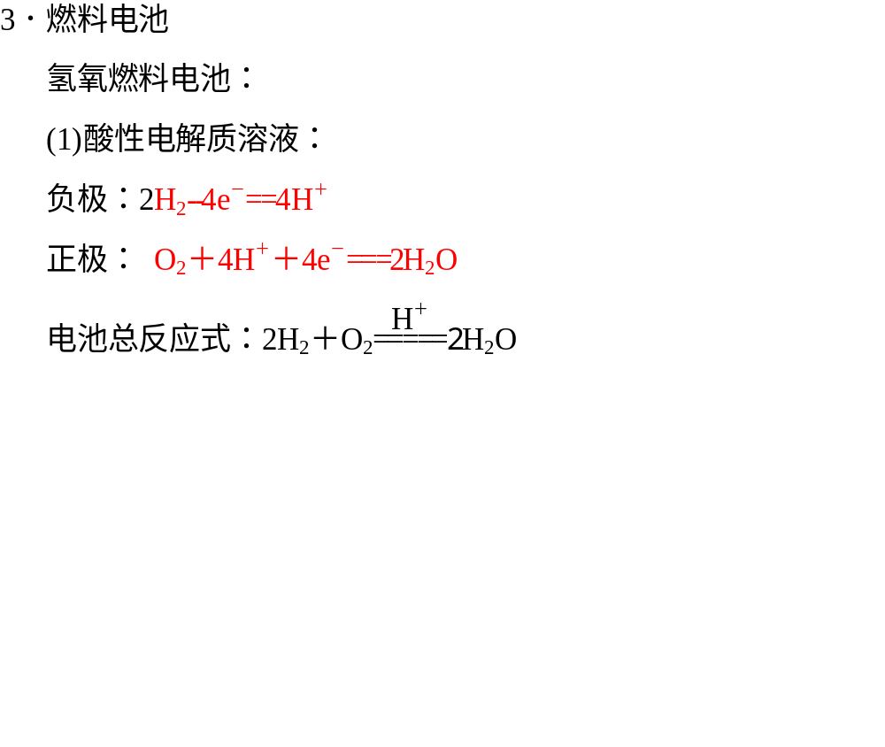
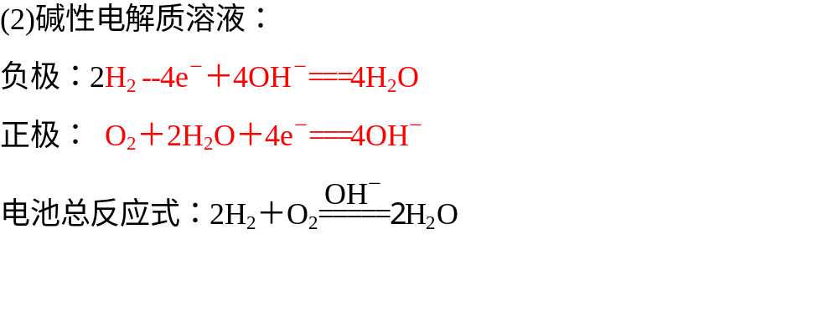

Slide 37
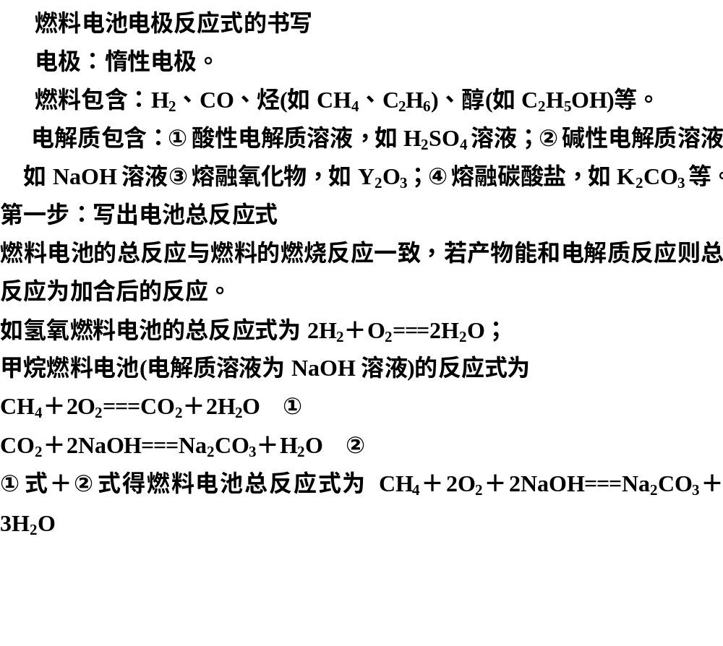

Slide 38
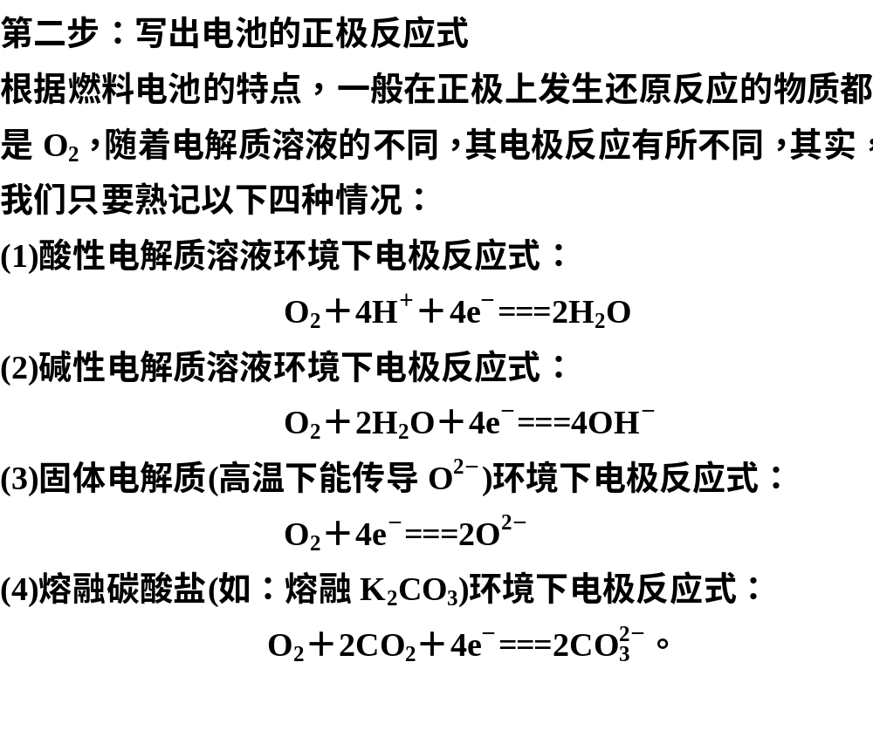
第三步：根据电池总反应式和正极反应式写出电池的负极反应式

Slide 39
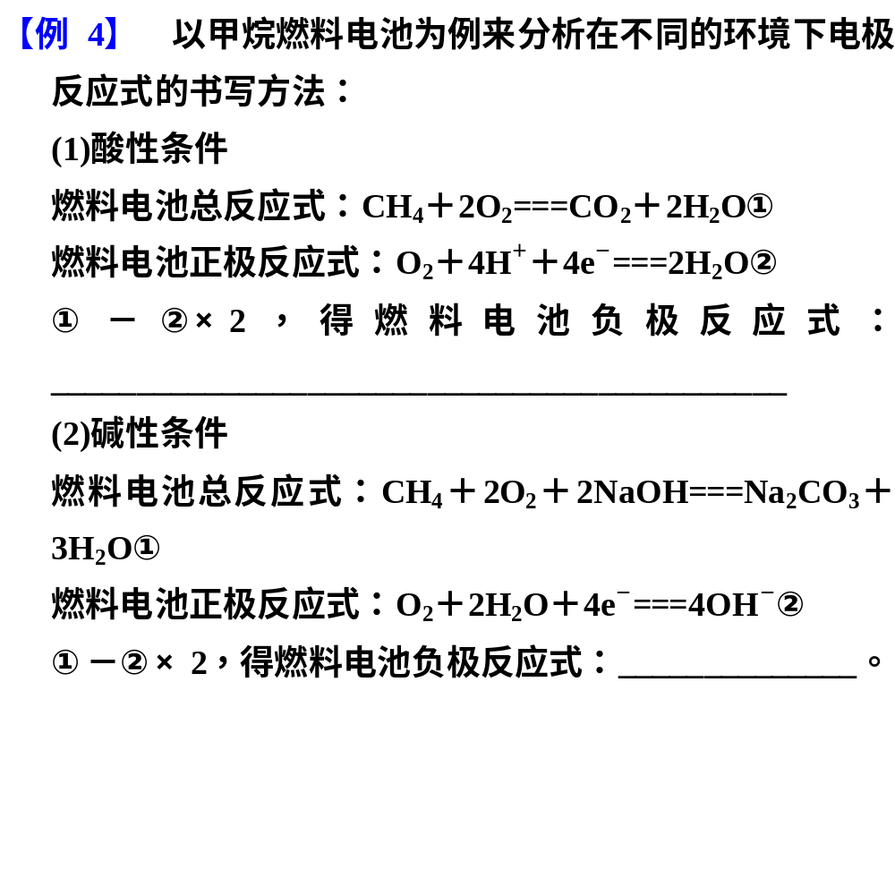

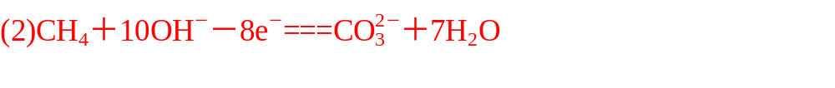

Slide 40




Slide 41



Slide 42


Slide 43


Slide 44


Slide 45


Slide 46

4、（2010年全国新课标卷12）根据下图，
可判断出下列离子方程式中错误的是（ ）
A
A．2Ag(s)+Cd²⁺(aq)=2Ag⁺(aq)+Cd(s)
B．Co²⁺(aq)+Cd(s)=Co(s)+Cd²⁺(aq)
C．2Ag⁺(aq)+Cd(s)=2Ag(s)+Cd²⁺(aq)
D.2Ag⁺(aq)+Co(s)=2Ag(s)+Co²⁺(aq)

Slide 47




Slide 48




Slide 49


Slide 50

Al-3e⁻ Al³⁺
Al-3e⁻ Al³⁺

Slide 51

正
Pb-2e⁻ Pb²⁺
H₂-2e⁻ 2H⁺
O₂+4e⁻+2H₂O 4OH⁻
点燃
CH₄-8e⁻+8OH⁻ CO₂+4H₂O

Slide 52


返回

